Slide 1
La politica di bilancio e il debito pubblico
I fondamenti teorici

Slide 2
Perché usiamo la politica di bilancio per stimolare la domanda aggregata?
Dobbiamo a Keynes questa innovazione nella gestione dell’intervento pubblico guardando ai flussi di spesa piuttosto che agli stock (di debito) e alla solvibilità dello Stato
Certamente le decisioni di intervento possono essere sbagliate, allora queste portano all’accumulo dei deficit, conseguentemente del debito e all’aumento dei problemi di solvibilità del paese….
Sono proprio queste conseguenze che rappresentano un problema per alcuni dei Paesi dell’UE e soprattutto per l’Italia, che vede limitate le sue possibilità di spesa. Vediamo gli aspetti più rilevanti.

Slide 3
Il moltiplicatore keynesiano e l’effetto spiazzamento
Le ipotesi di base su cui si fonda il modello macroeconomico nel breve periodo sono:
Rigidità dei prezzi
Elasticità dell’offerta
Dipendenza del consumo dal solo reddito corrente
A differenza del modello neoclassico, quindi non sono i prezzi ad aggiustarsi per riportare in equilibrio domanda e offerta, ma la domanda che si adegua all’offerta
Se quindi uno shock positivo colpisce la domanda, che aumenta, questa causa un effetto moltiplicatore della spesa sul sistema economico (HP: spesa autonoma esogena [I, G, T, C], mentre il risparmio dipende dal reddito)
Il moltiplicatore sarà tanto più elevato, quanto più il paese è chiuso al commercio, se vi è l’assenza di effetti speculativi nel mercato della moneta e quando più la tassazione sia attuata in forma fissa e non legata al reddito (ricordiamo la formula del moltiplicatore, già vista nelle prime lezioni), in caso contrario si avrà un effetto spiazzamento dell’investimento privato a causa dell’aumentato costo dello stesso (il prezzo dell’investimento è il tasso d’interesse)

Slide 4
Oltre il breve periodo: l’ottimizzazione intertemporale
L’ipotesi ad hoc del modello keynesiano sul consumo sembra essere poco veritiera rispetto al comportamento odierno dei consumatori che ricevono facilmente prestiti al consumo dal sistema bancario e finanziario
Si può quindi ipotizzare all’opposto che le famiglie possano ricevere un credito illimitato dal sistema bancario, riuscendo così a costruirsi un profilo di consumo costante nel tempo con l’unico vincolo di rimborsare gli eventuali prestiti nel ciclo vitale
Questa osservazione è importante ai fini della politica economica, poiché il consumo dipende ora non solo dal reddito corrente, ma dal valore presente scontato dei redditi futuri attesi.
Occorre fare un’ultima osservazione, un evento temporaneo (shock) che riduce il reddito, non fa cambiare le preferenze di consumo delle famiglie, invece uno shock permanente causa un cambiamento nelle scelte di consumo, conseguentemente finanziare la spesa in deficit, contando sull’aumento temporaneo del consumo dei privati non otterrà il risultato sperato: la politica fiscale espansiva è quindi neutrale. Questa neutralità viene definita Equivalenza Ricardiana.

Slide 5
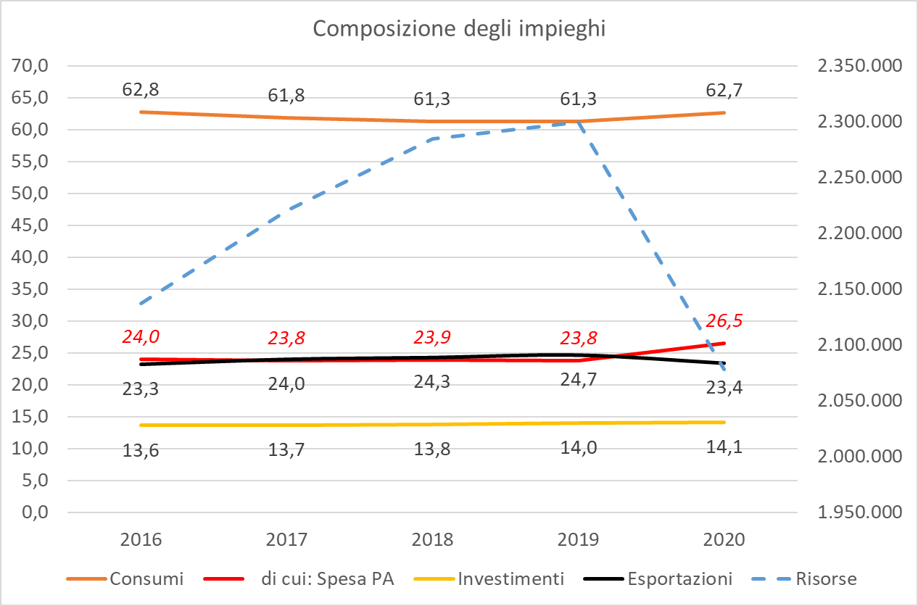
Perché siamo interessati soprattutto al consumo, quanto conta in Italia?
 |  | 2017 | 2018 | 2019 | 2020
Variazione del PIL |  | 2,4 | 2,0 | 1,1 | -7,8

Slide 6
La neutralità della Politica Fiscale: Il Teorema dell’Equivalenza ricardiana
Robert Barro, sviluppando un ragionamento inizialmente proposto da David Ricardo (1817), sostiene sulla base della teoria delle aspettative razionali la tesi dell’integrale capitalizzazione presente dell’onere futuro del debito pubblico.
In un articolo del 1974, dal titolo «Are Government Bonds Net Wealth?» , Barro dimostra che:
I titoli del debito pubblico non costituiscono ricchezza per i loro possessori (quindi non generano alcun effetto ricchezza sul livello dei consumi), poiché gli agenti razionali anticipano il futuro incremento delle imposte necessario per ripagare l’onere del debito
Un’espansione della spesa pubblica, attuata mediante un aumento del disavanzo (con l’emissione di debito pubblico) produce gli stessi effetti di un espansione della spesa, finanziata attraverso un incremento delle imposte

Slide 7
Il taglio delle imposte è solo un’illusione
Un ragionamento simile può essere applicato ad altre ipotesi di politica fiscale espansiva, come la riduzione delle imposte.
Supponiamo che, a parità di spesa pubblica, quest’ anno il governo riduca le imposte, finanziandosi con un emissione di debito.
Qual è l’effetto sul consumo del taglio delle imposte? Nessuno
Per quale motivo? Perché i consumatori si rendono conto che minori imposte quest’anno verranno compensate da maggiori imposte l’anno prossimo.
Gli individui razionali anticipano, anche in mancanza di uno specifico annuncio, che l’anno prossimo o negli anni successivi il governo aumenterà le imposte in misura corrispondente per rimborsare il debito.

Slide 8
Sostituzione di risparmio privato a risparmio pubblico
In entrambi i casi, il valore presente scontato del reddito da lavoro, e dunque il reddito permanente, rimane invariato, anche se avvengono variazioni del reddito transitorio.
Il consumatore lungimirante, nella propria scelta di consumo intertemporale, preferisce mantenere un profilo costante di consumo nel corso del tempo. Tale attitudine viene chiamata consumption smoothing , poiché l’individuo vuole smussare l’impatto di variazioni temporanee del reddito sui consumi.
A tal fine, i consumatori modificano il livello dei propri risparmi. Di conseguenza, il risparmio privato aumenta esattamente di quanto è cresciuto il disavanzo pubblico (riduzione del risparmio pubblico).
Secondo l’equivalenza ricardiana, se il governo finanzia una data spesa pubblica col debito, il risparmio privato aumenta in misura pari alla riduzione del risparmio pubblico.

Slide 9
L’informazione sul vincolo di bilancio pubblico
L’ipotesi centrale del teorema di equivalenza ricardiana è che i consumatori si rendano perfettamente conto del vincolo di bilancio cui è soggetto il governo. Infatti in un dato tempo t:
T_{t} + B_{t} = (1 + r) B_{t-1} + G_{t}
dove T_{t} è il gettito fiscale, B_{t} è l’ammontare del debito pubblico emesso per finanziare il disavanzo, B_{t-1} è lo stock di debito pubblico residuo dal periodo precedente (su cui pagare il capitale da rimborsare e gli interessi per il residuo), G_{t} è la spesa pubblica
Il lato sinistro dell’equazione indica le entrate del bilancio, mentre il lato destro denota le spese del bilancio pubblico. Tale vincolo di bilancio deve essere soddisfatto dal governo in ogni periodo di tempo.
Entrate
Interessi
Spesa primaria

Slide 10
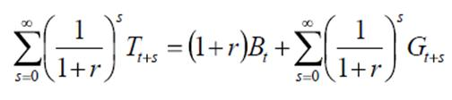
Il vincolo pubblico
Sommando i vincoli di bilancio del governo per un numero di periodi s tendente all’infinito, il vincolo di bilancio intertemporale del governo può essere scritto:
Il valore presente scontato del gettito fiscale (T) in tutti i periodi deve essere uguale al valore presente scontato della spesa pubblica (G) in tutti i periodi più il pagamento del debito pubblico ereditato nel tempo iniziale (B), aumentato degli interessi maturati (r).
Tale risultato assume che il governo non possa avere debiti nel periodo finale t+s.

Slide 11
Concetti di reddito e di vincolo
Reddito corrente o intertemporale? Lo Stato e le Famiglie

Slide 12
Vincoli di lungo periodo sui conti pubblici
Disavanzo mediamente nullo nel lungo periodo ⇒ somma delle entrate = somma delle uscite
Vincolo intertemporale
si considera il valore attuale di entrate e uscite ⇒ attualizzazione al tasso di sconto i = tasso d’interesse i
lo Stato esiste per un tempo illimitato ⇒ si considera un orizzonte infinito
spesa di oggi NON deve necessariamente essere finanziata oggi, ma deve necessariamente essere finanziata oggi o in futuro
Vincolo intertemporale sui conti pubblici influenza le scelte di consumo dei privati

Slide 13
Vincoli e decisioni di consumo
Finora abbiamo assunto che la funzione di consumo dipenda dal reddito corrente e dalla propensione al consumo:
C = C (Y_{d}) = C₀ + c₁Y_{d}
Teoria alternativa del consumo ⇒ “Teoria del reddito permanente” o del «ciclo vitale» che è microfondato, cioè
Le famiglie pianificano i propri consumi tenendo conto dei redditi correnti e dei redditi futuri,
Il Consumo di oggi viene determinato sulla base della media dei redditi presenti e futuri (reddito medio = “reddito permanente”)
C = C (Y_{dp})= C₀+cY_{d}+dW
= risparmi accumulati o ricchezza (W)
Y_{dp} reddito permanente

Slide 14
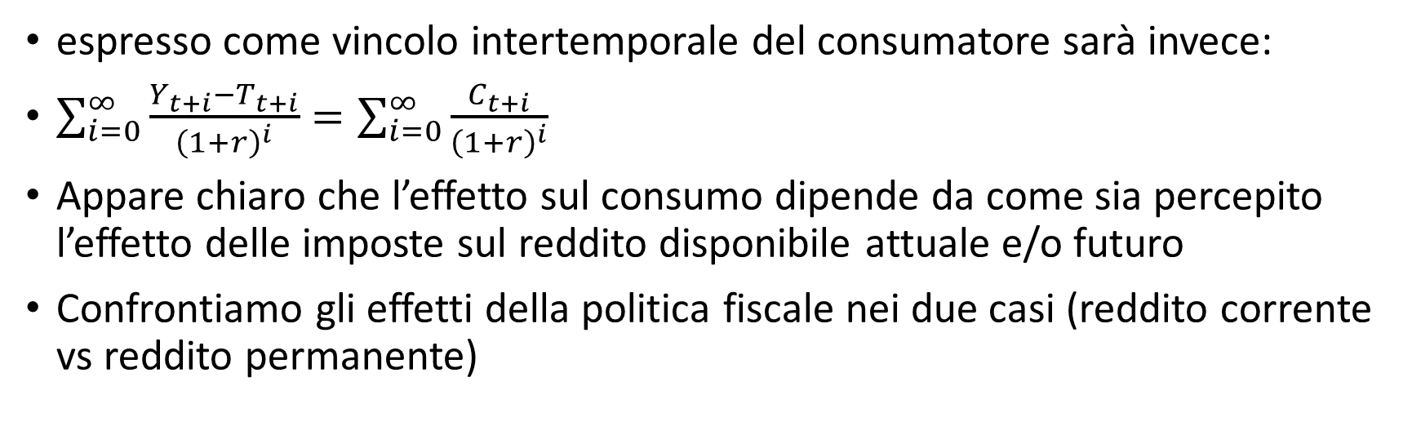
Vincoli e decisioni di consumo
https://www.bancaditalia.it/pubblicazioni/indagine-famiglie/bil-fam2020/index.html
espresso come vincolo intertemporale del consumatore sarà invece:
$\sum_{i=0}^{∞}{\frac{Y_{t+i}−T_{t+i}}{{\left(1+r\right)}^{i}}}=\sum_{i=0}^{∞}{\frac{C_{t+i}}{{\left(1+r\right)}^{i}}}$
Appare chiaro che l’effetto sul consumo dipende da come sia percepito l’effetto delle imposte sul reddito disponibile attuale e/o futuro
Confrontiamo gli effetti della politica fiscale nei due casi (reddito corrente vs reddito permanente)

Slide 15
Vincoli e decisioni di consumo a reddito corrente
Manovra ↓T senza modificare G
1) Reddito corrente:
↓T oggi ⇒↑Y_{d} corrente⇒↑C⇒ ↑Y
Vincolo intertemporale ⇒ in futuro ↑T
↑T ⇒↓Y_{d} futuri ⇒In futuro effetti restrittivi
↑T futuro non influenza Y corrente ⇒ oggi non cambiano gli effetti espansivi della manovra

Slide 16

Vincoli e decisioni di consumo a reddito permanente
2) Reddito permanente
↓T oggi ⇒ ↑Y_{d} corrente ⇒ ↑Y permanente (media di reddito corrente e redditi futuri) ⇒ ↑C ⇒ ↑Y
Vincolo intertemporale considera solo le imposte ⇒ in futuro ↑T
↑T ⇒ ↓ Y_{d} futuri ⇒ ↓Y permanente (media di reddito corrente e redditi futuri) ⇒ ↓C ⇒ ↓Y
L’effetto espansivo e quello restrittivo si compensano⇒ La manovra è inefficace (↓T oggi ⇒ Y invariato)
Se considerassimo, invece, che una parte del consumo (B) venisse risparmiata sottoforma di titoli di stato per un periodo (m), la famiglia percepirà (rB) sottoforma di rendimento dei titoli e dovrà pagare contemporaneamente rB per il costo del servizio del debito. Quindi alla fine verrà restituita la stessa quota B risparmiata all’inizio:
$\sum_{i=0}^{∞}{\frac{Y_{t+i}+{rB}_{t+m}−{(T}_{t+i}+rB_{t+m})}{{\left(1+r\right)}^{i}}+\sum_{i=0}^{m}{\frac{{B_{t+i}+(rB}_{t+i}−rB_{t+i})}{{\left(1+r\right)}^{i}}}}=\sum_{i=0}^{∞}{\frac{C_{t+i}}{{\left(1+r\right)}^{i}}}+\sum_{i=0}^{m}{\frac{B_{t+i}}{{\left(1+r\right)}^{i}}}$

Slide 17
Com’è composto in media il reddito delle famiglie italiane?
Fonte: nostre elaborazioni su dati BdI (2022), Tavole statistiche

Slide 18
Equivalenza ricardiana: un riepilogo
La manovra fa aumentare il reddito corrente ma riduce i redditi futuri
⇒ il reddito permanente è invariato
⇒ il consumo non cambia
Conclusione: Con la teoria del reddito permanente
⇒ Politica fiscale inefficace

Slide 19
L’orizzonte temporale
Come dovremmo considerare l’equivalenza ricardiana?
Nella realtà, quanto più lontani nel tempo e incerti sembrano gli aumenti delle imposte future agli occhi dei consumatori, tanto più probabile è che essi li ignorino.
In questo caso, il teorema dell’equivalenza ricardiana è destinata a fallire.
In generale il disavanzo pubblico ha effetti rilevanti sull’attività economica.
Nel breve periodo un forte disavanzo può (ma non sempre) aumentare la domanda, mentre una riduzione del deficit può (ma non sempre) produrre un effetto di contrazione sulla stessa
Nel lungo periodo un maggior debito pubblico riduce l’accumulazione di capitale e quindi la produzione.
Tuttavia, l’evidenza empirica nel breve periodo è controversa.

Slide 20
I Limiti del teorema dell’equivalenza ricardiana: cos’è che non funziona nella realtà?
I limiti del teorema dell’equivalenza ricardiana sono dovuti alle assunzioni di base del modello.
Il risultato dell’irrilevanza della politica finanziaria del governo è ottenuto sulla base delle seguenti ipotesi:
1. gli agenti sono perfettamente razionali;
2. l’orizzonte temporale dei consumatori è uguale a quello del governo (solidarietà intergenerazionale);
3. i consumatori possono prendere e dare a prestito al medesimo tasso di interesse, senza vincoli nell’accesso al credito;
4. le imposte non sono distorsive.
Queste assunzioni non trovano sempre una perfetta corrispondenza nella realtà

Slide 21
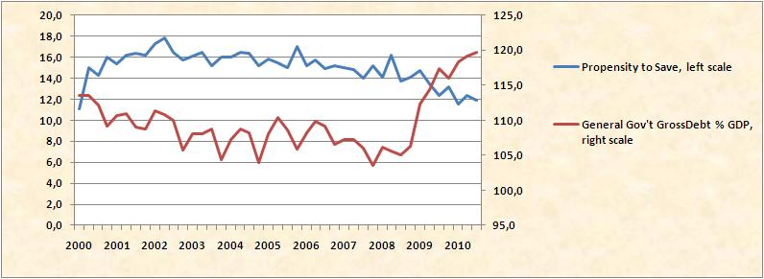
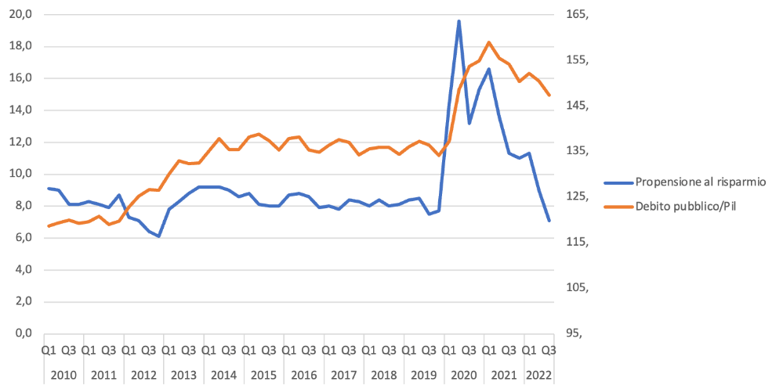
Evidenza contrastante….
cfr. Manasse, 2012
…tuttavia nell’ultimo decennio la propensione al risparmio si è ridotta per stabilizzarsi a livelli più contenuti che in passato, con eccezioni per gli anni della crisi

Slide 22
Cosa ci dicono i dati?
Le evidenze empiriche suggeriscono con modelli microfondati, che vi sono effetti ricardiani parziali che riducono l’efficacia delle politiche fiscali, poiché coesistono due tipologie di famiglie:
Famiglie ottimizzatrici non vincolate dalla liquidità
Famiglie vincolate (con un reddito limitato e scarsi risparmi)
Se combiniamo queste caratteristiche con il fatto che i prezzi sono rigidi, ritorniamo a risultati di tipo (debolmente) keynesiano
Se in alternativa si impiegano modelli a generazioni sovrapposte con orizzonte di vita finito e si ipotizza che ogni generazione si disinteressi delle sorti dell’altra, allora la politica fiscale è utile a regolare le fluttuazioni economiche
Anche nelle analisi che applicano il teorema dell’equivalenza ricardiana ci sono delle eccezioni da considerare, ad es. quando un Paese è sottoposto a pesanti shock negativi (crisi speculative, pandemie, guerre…), ma in generale è meglio applicare aliquote fiscali costanti nel tempo (tax smoothing, poiché l’instabilità fiscale causa instabilità nella crescita economica), limitandosi a far operare gli stabilizzatori automatici

Slide 23
Inoltre, quanto contano i titoli pubblici nella composizione della ricchezza finanziaria in Italia?
BdI (2022), Statistiche-Indagini sulle famiglie italiane, p. 15

Slide 24
Critica neoclassica e moltiplicatore keynesiano
L’aumento del deficit causa spiazzamento finanziario (riduce la domanda per investimento e il consumo intertemporale, vedi grafici), tuttavia i paesi operano in mercati aperti, per cui i tassi d’interesse non variano molto rispetto al livello internazionale (critica debole)
L’offerta è rigida: quindi ad un aumento della domanda finanziato con deficit pubblico, l’equilibrio si aggiusta via prezzi (vedi grafico), la domanda privata sarà quindi penalizzata anche dall’aumento dei prezzi. Quello che conta in realtà è l’orizzonte temporale e nel breve periodo l’offerta non è rigida perché i prezzi sono rigidi, anzi l’inclinazione è inferiore a 1 (anche questa critica è debole)
Effetti conseguenti dal lato dell’offerta: un aumento di G finanziato da un aumento delle imposte (sul reddito o sul capitale) rende più costosi i fattori della produzione e l’offerta può diminuire nel caso in cui gli aumenti siano percepiti come permanenti. Anche in questo caso dipende dalla natura della spesa pubblica (corrente o per investimenti) o se, al contrario la variazione di bilancio sia originata da una riduzione della spesa o da aumento delle imposte (effetti di composizione).

Slide 25
Riduzione della spesa ed effetti espansivi?
Quest’ultima osservazione ha acceso una discussione tra gli economisti: il punto era se anche in recessione una riduzione della spesa potesse avere effetti espansivi nel breve periodo….
L’evidenza empirica relativa ad alcuni episodi di risanamento fiscale realizzati in paesi europei nel corso degli ultimi decenni ha mostrato, contrariamente ai modelli macroeconomici keynesiani, che in certi casi le politiche di riduzione del disavanzo possono produrre effetti espansivi nel breve periodo.(si tratta della teoria sostenuta anche da Giavazzi, Alesina, Perotti e Ardegna (2010), ma messa in discussione da FMI (2012) dopo la crisi economica del 2008, oltre ad altri autori)
L’entità di tali effetti positivi dipende in misura determinante dalla:
dimensione e dalla persistenza dell’aggiustamento fiscale (misurato in relazione al miglioramento del saldo di bilancio);
composizione dell’aggiustamento (la misura in cui esso viene realizzato mediante riduzione della spesa piuttosto che attraverso un aumento delle imposte);
situazione iniziale di finanza pubblica (essenzialmente l’entità del rapporto debito/PIL)

Slide 26
Quali sono le dimensioni e le caratteristiche del moltiplicatore nella realtà?
Le caratteristiche dell’economia influenzano il moltiplicatore di bilancio: dipende negativamente dal grado di apertura, positivamente dalle dimensioni dell’economia e negativamente dall’ampiezza del settore pubblico (via pressione fiscale). Dipende positivamente dalla rigidità del mercato del lavoro, ma negativamente dal livello del debito pubblico e dalla flessibilità del tasso di cambio.
La reazione della politica monetaria influenza grandemente il moltiplicatore di bilancio.
Il moltiplicatore della spesa pubblica è in media pari a 1 nelle grandi economie moderatamente aperte (da 0,9 a 1,3 in USA nel caso degli investimenti pubblici, valori analoghi per i paesi più grandi dell’UE), ma dipendono dal ciclo: valore 0 in espansione e fino a +1,5 in recessione.
L’impatto di breve periodo di un rilancio temporaneo di bilancio varia significativamente a seconda della scelta dello strumento fiscale (maggiore per la spesa in beni e servizi che non per trasferimenti se temporanei).
I consolidamenti di bilancio basati sulla riduzione delle spese tendono ad avere effetti negativi sul PIL meno marcati di quelli basati sull’aumento delle imposte, ma è da evitare in tempi di crisi (vedi punto 3).
Il moltiplicatore del bilancio è significativamente più debole quando la situazione della finanza pubblica è fragile, per un eccesso di debito pubblico.

Slide 27
Le vicende del debito pubblico nel caso italiano
L’autoalimentazione del debito

Slide 28
Dal «divorzio» della Banca d’Italia all’UME
Da dove nasce la necessità di finanziare il deficit pubblico esclusivamente con debito?
Nel 1981 la Banca d’Italia si sgancia dall’obbligo di collocare le emissioni dei titoli dello Stato: il motivo deriva dall’elevata inflazione (quasi al 21%)
Nel 1993 il trattato di Maastricht prevede che, in vista della nascita dell’UME, sia vietato alla nascente BCE il finanziamento monetario dei deficit pubblici, per cui il deficit sarà finanziabile con soli titoli:
D₀ è il deficit al tempo 0, che deriva dalla spesa pubblica (G₀), dagli interessi sul debito pregresso maturati in 0, al netto delle imposte e delle entrate derivanti dal reddito e dalla rendita dei titoli detenuti dalle famiglie e dalle imprese; ΔB rappresenta la variazione necessaria di titoli del debito pubblico per finanziare il deficit.

Slide 29
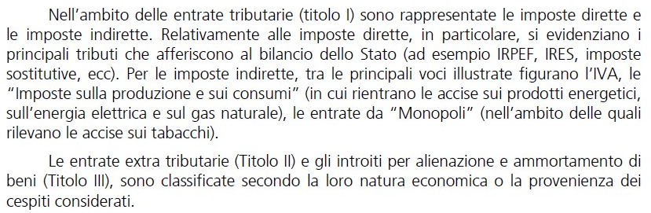
Fonte: RGS (2023), Bilancio semplificato dello Stato – Anno 2023 – Quadro generale
Infografica, p. 1
T_{t}
GC_{t}
iB_{t}
GK_{t}
G_{t}
B_{t-1}
T_{t} – GC_{t} - i_{t}
T_{t} – G_{t} =D₀
ΔB

Slide 30
Dal pareggio di bilancio al deficit
Abbiamo già sottolineato i problemi derivanti dal finanziamento del deficit con titoli pubblici: parziale spiazzamento degli investimenti (via tasso d’interesse) e problematicità degli effetti sul consumo, quando le decisioni siano basate sul reddito permanente e non su quello corrente
Immaginiamo di considerare la situazione iniziale di pareggio:
Se si aumenta la spesa pubblica in deficit, significa che il maggior livello di imposte derivante dall’aumento della domanda aggregata e della produzione non sarà sufficiente a coprire la maggiore spesa pubblica, per cui avremo:
Variazione positiva dello stock del debito

Slide 31
Il meccanismo di incremento del debito
La spesa pubblica è aumentata una sola volta, ma permane l’obbligo di rifinanziare gli interessi che maturano sui titoli fino al rimborso del debito. Tali interessi vanno ad aumentare il reddito disponibile del settore privato:
L’effetto sul nostro sistema macroeconomico è quello di causare uno spostamento della IS verso l’alto con un contemporaneo e continuo spiazzamento degli investimenti privati

Slide 32
Effetti di medio periodo di una politica fiscale pura

Slide 33
La questione della crescita
Se il reddito non cresce a sufficienza nei periodi successivi, il deficit si propagherà e si accumulerà nel tempo
Come abbiamo già evidenziato con il teorema dell’equivalenza ricardiana dobbiamo considerare il vincolo intertemporale del bilancio pubblico. Data la condizione iniziale:
quindi il reddito iniziale compatibile con D=0 sarà:

Slide 34
La questione della crescita
La variazione necessaria del reddito dovrà tener conto di entrambi gli effetti: aumento della spesa e aumento degli interessi sul debito
E nulla ci garantisce che questo valore ottimale si realizzi, perché questo avvenga occorre che l’equilibrio finale sia:
In caso contrario si otterrebbe una autoalimentazione del debito

Slide 35
L’autoalimentazione del debito
L’alimentazione del debito deriva quindi da 2 cause: l’aumento del disavanzo primario (T-G) e/o l’aumento degli interessi sul debito non ancora rimborsato; introducendo la notazione temporale (t):
risolvendo per B_{t}:
Il che significa, che anche se G_{t}=T_{t} in ogni periodo, il disavanzo sarà positivo e crescente: B₁=D₀
1.
2. e
3.
…

Slide 36
La crescita del debito
Generalizzando, la crescita del debito è misurata dal tasso d’interesse e tanto più questo sarà elevato, tanto più il debito aumenterà:
Se ad un certo punto il Governo decide di produrre un maggiore avanzo primario per coprire gli interessi sul debito, il bilancio torna in pareggio e non è necessario emettere nuovi titoli…ma
L’esperienza dimostra che il tasso d’interesse non è costante e tanto più il debito è elevato, tanto maggiore sarà il tasso d’interesse che deve incorporare il premio per il rischio di insolvenza (crescente al crescere del debito)

